Slide 1

Un 50 ％ de los pacientes con esquizofrenia consumen sustancias psicoactivas
Su consumo continuo está asociado con :
Períodos de hospitalización más largos
Mayor índice de recaidas
Menor adherencia al tratamiento
Violencia y agresividad
Mayor riesgo de suicidio

Slide 2
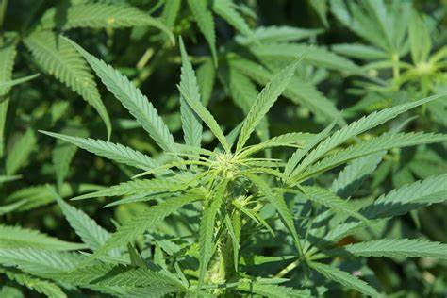
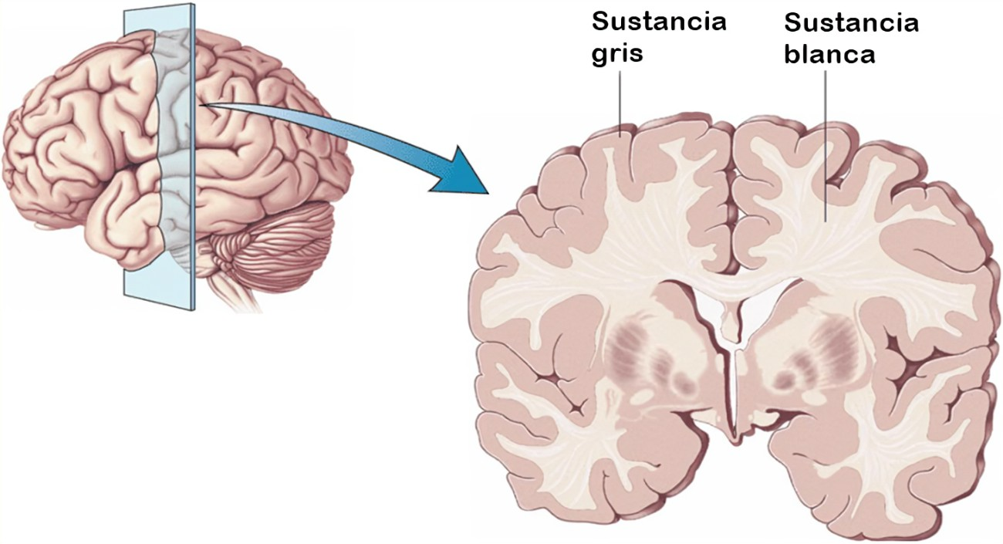
El cannabis es una de las drogas más utilizadas por pacientes esquizofrénicos
Cookey y colaboradores han demostrado que la esquizfrenia está relacionado con el deterioro de la sutancia blanca del cerebro

Slide 3
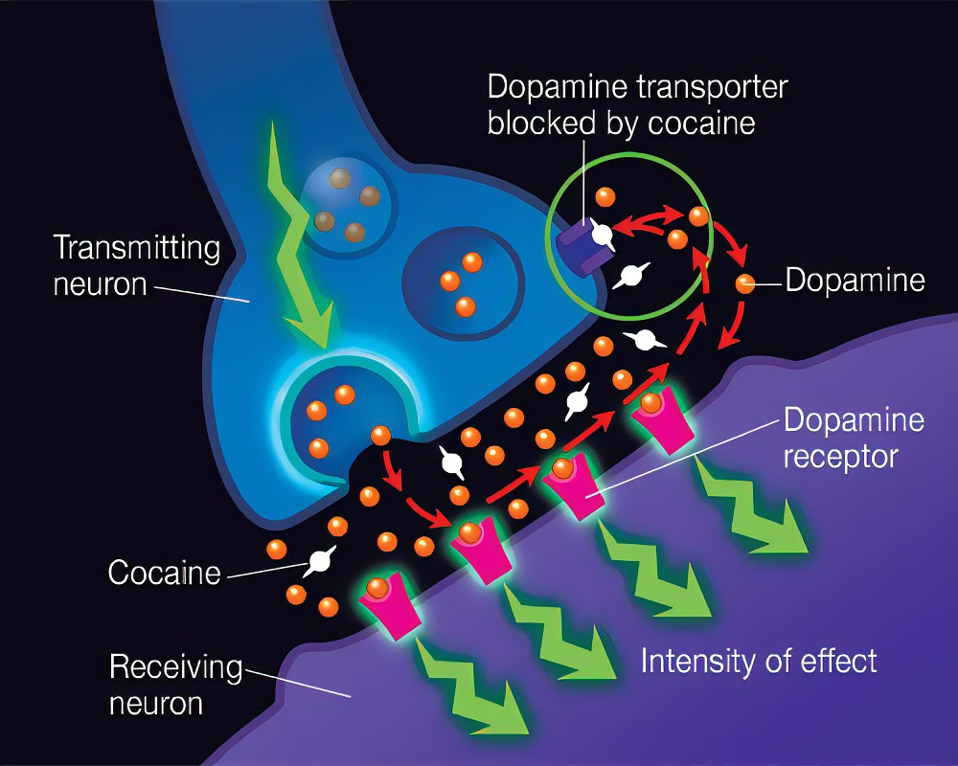
Mecanismo de acción a nivel neuronal de la cocaína

Slide 7
Ritmos circadianos

